Slide 1
Universidade Tecnológica Federal do Paraná – UTFPR
Bacharelado em Ciência da Computação
BCC33B – Arquitetura e Organização de Computadores
Prof. Rogério A. Gonçalves
rogerioag@utfpr.edu.br

Slide 2
Aula 009
Aula de Hoje:
Conjunto de Instruções
Chamadas de procedimentos

Slide 3
Suporte a Procedimentos
Para a execução de um procedimento deve-se:
  Colocar os parâmetros em um local onde o procedimento possa acessá-los
  Transferir o controle ao procedimento
  Adquirir os recursos necessários ao procedimento
  Executar a tarefa
  Colocar o resultado em um local onde o programa possa acessá-lo
  Retornar o controle ao ponto onde o procedimento foi chamado

Slide 4
Suporte a Procedimentos
Para este mecanismo, o MIPS aloca seus registradores, para chamada de procedimentos, da seguinte maneira:
  $a0 .. $ a3 ➔ 4 registradores para passagem de argumentos
  $v0 .. $v1 ➔ para retornar valores
  $ra ➔ para guardar o endereço de retorno
Instrução para chamada de procedimento
  jal end_procedimento - (jump-and-link)
    desvia para o procedimento
    salva o endereço de retorno (PC+4) em $ra (return address - $31)
Instrução para retorno de chamada de procedimento
  jr $ra
    desvia para o ponto de onde foi chamado o procedimento
    PC ← $ra

Slide 5
Chamada de Procedimento
Chamada de Procedimento - convenções:
Chamada:
  Passa argumentos para o procedimento.
Procedimento:
  Não deve sobrescrever os registradores nem a memória usados por quem chama
  Retorna ao ponto de chamada
  Retorna o resultado para quem chama
Convenções MIPS:
Chamada de procedimento: jump e link (jal)
Retorno de procedimento: jump register (jr)
Argumentos: $a0 - $a3
Retorno do valor calculado: $v0

Slide 6
Chamada de Procedimento
High-level code
int main() {
simple();
a = b + c;
}
void simple() {
return;
}
MIPS assembly code
0x00400200 main: jal simple
0x00400204 add $s0, $s1, $s2
...
0x00401020 simple: jr $ra

Slide 7
Chamada de Procedimento
High-level code
int main() {
simple();
a = b + c;
}
void simple() {
return;
}
MIPS assembly code
0x00400200 main: jal simple
0x00400204 add $s0, $s1, $s2
...
0x00401020 simple: jr $ra
jal: salta para simple e salva PC+4 no registrador de endereço de retorno
($ra), neste caso, $ra = 0x00400204 após jal ser executado.
jr $ra: salta para o endereço em $ra, neste caso volta para o endereço de retorno: PC = 0x00400204.

Slide 8
Suporte a Procedimentos
Exemplo:
  Os parâmetros g, h, i e j correspondem a $a0 .. $a3, respectivamente e f a $s0. Antes precisaremos salvar $s0, $t0 e $t1 na pilha, pois serão usados no procedimento
  Seja o procedimento:
int exemplo (int g, int h, int i, int j){
int f;
f = (g + h) – (i + j);
return f;
}

Slide 9
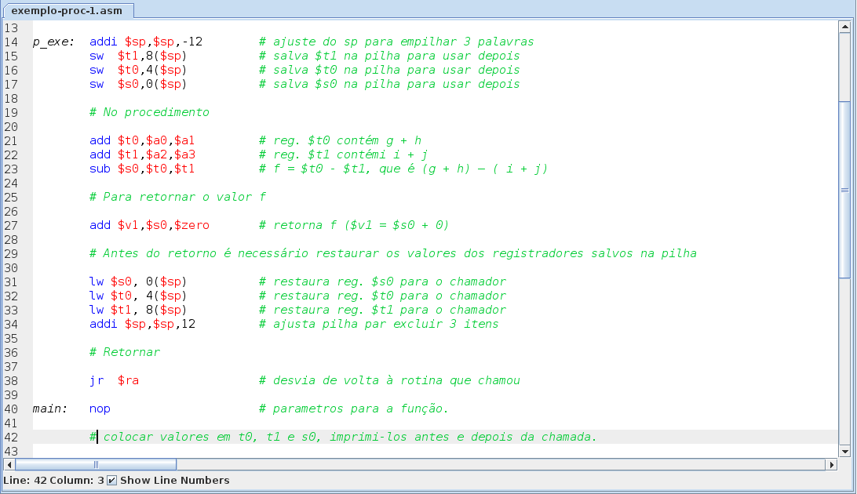
Suporte a Procedimentos

Slide 10
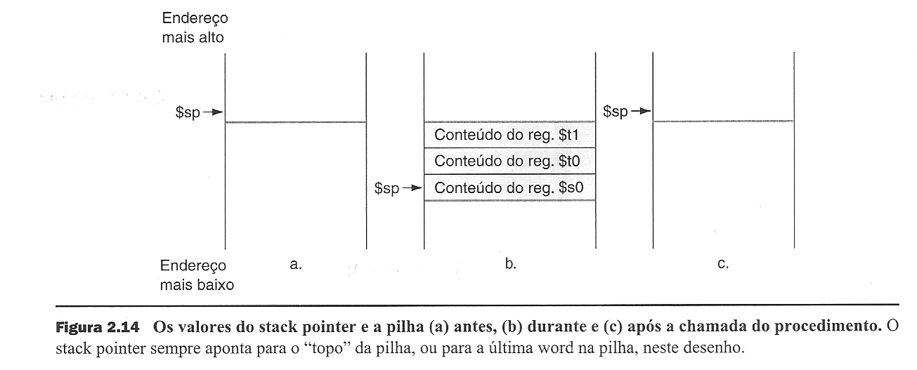
Suporte a Procedimentos

Slide 11
Exercício
High-level code
void main(){
int y;
y = sum(42, 7);
...
}
int sum(int a, int b){
return (a + b);
}

Slide 12
Argumentos e Retorno de Valores
High-level code
int main() {
int y;
...
y = diffofsums(2, 3, 4, 5); // 4 arguments
...
}
int diffofsums(int f, int g, int h, int i){
int result;
result = (f + g) - (h + i);
return result; // return value
}

Slide 13
Argumentos e Retorno de Valores
Código MIPS (assembly)
# $s0 = y
main: ...
addi $a0, $0, 2 # argument 0 = 2
addi $a1, $0, 3 # argument 1 = 3
addi $a2, $0, 4 # argument 2 = 4
addi $a3, $0, 5 # argument 3 = 5
jal diffofsums # call procedure
add $s0, $v0, $0 # y = returned value
... # $s0 = result
diffofsums: add $t0, $a0, $a1 # $t0 = f + g
    add $t1, $a2, $a3 # $t1 = h + i
    sub $s0, $t0, $t1 # result = (f + g) - (h + i)
    add $v0, $s0, $0 # put return value in $v0
    jr $ra # return to caller

Slide 14
Argumentos e Retorno de Valores
Código MIPS (assembly)
# $s0 = result
diffofsums: add $t0, $a0, $a1 # $t0 = f + g
add $t1, $a2, $a3 # $t1 = h + i
sub $s0, $t0, $t1 # result =(f+g)-(h+i)
add $v0, $s0, $0 # put return value in $v0
jr $ra # return to caller
diffofsums sobrescreve 3 registradores: $t0, $t1, e $s0
  diffofsums pode usar a pilha para armazenar temporariamente os registradores

Slide 15
Chamada de Procedimentos Usando a Pilha
O procedimento chamado não deve provocar nenhum efeito colateral.
Mas diffofsums sobrescreve 3 registradores: $t0, $t1, $s0
# MIPS assembly
# $s0 = result
diffofsums:
add $t0, $a0, $a1 # $t0 = f + g
add $t1, $a2, $a3 # $t1 = h + i
sub $s0, $t0, $t1 # result = (f + g) - (h + i)
add $v0, $s0, $0 # put return value in $v0
jr $ra # return to caller

Slide 16
Chamada de Procedimentos Usando a Pilha
# $s0 = result
diffofsums: addi $sp, $sp, -12 # make space on stack
                # to store 3 registers
                sw $s0, 8($sp) # save $s0 on stack
                sw $t0, 4($sp) # save $t0 on stack
sw $t1, 0($sp) # save $t1 on stack
add $t0, $a0, $a1 # $t0 = f + g
add $t1, $a2, $a3 # $t1 = h + i
sub $s0, $t0, $t1 # result = (f + g) - (h + i)
add $v0, $s0, $0 # put return value in $v0
lw $t1, 0($sp) # restore $t1 from stack
lw $t0, 4($sp) # restore $t0 from stack
lw $s0, 8($sp) # restore $s0 from stack
addi $sp, $sp, 12 # deallocate stack space
jr $ra # return to caller

Slide 17
A Pilha durante a Chamada de diffofsums

Slide 18
Registradores
Preserved Callee-Saved | Nonpreserved Caller-Saved
$s0 - $s7 | $t0 - $t9
$ra | $a0 - $a3
$sp | $v0 - $v1
stack above $sp | stack below $sp

Slide 19
Chamadas Múltiplas de Procedimentos
proc1:
addi $sp, $sp, -4 # make space on stack
sw $ra, 0($sp) # save $ra on stack
jal proc2
...
lw $ra, 0($sp) # restore $r0 from stack
addi $sp, $sp, 4 # deallocate stack space
jr $ra # return to caller

Slide 20
Armazenando Registradores na Pilha
# $s0 = result
diffofsums:
addi $sp, $sp, -4 # make space on stack to
# store one register
sw $s0, 0($sp) # save $s0 on stack
add $t0, $a0, $a1 # $t0 = f + g
add $t1, $a2, $a3 # $t1 = h + i
sub $s0, $t0, $t1 # result = (f + g) - (h + i)
add $v0, $s0, $0 # put return value in $v0
lw $s0, 0($sp) # restore $s0 from stack
addi $sp, $sp, 4 # deallocate stack space
jr $ra # return to caller

Slide 21
Suporte a Procedimentos
Observações
  $t0 .. $t9: 10 registradores temporários que não são preservados em uma chamada de procedimento
  $s0 .. $s7: 8 registradores que devem ser preservados em uma chamada de procedimento
Exemplo – procedimento recursivo
int fat (int n){
if (n<=1)
return 1;
else
return (n * fat(n-1));
}

Slide 22
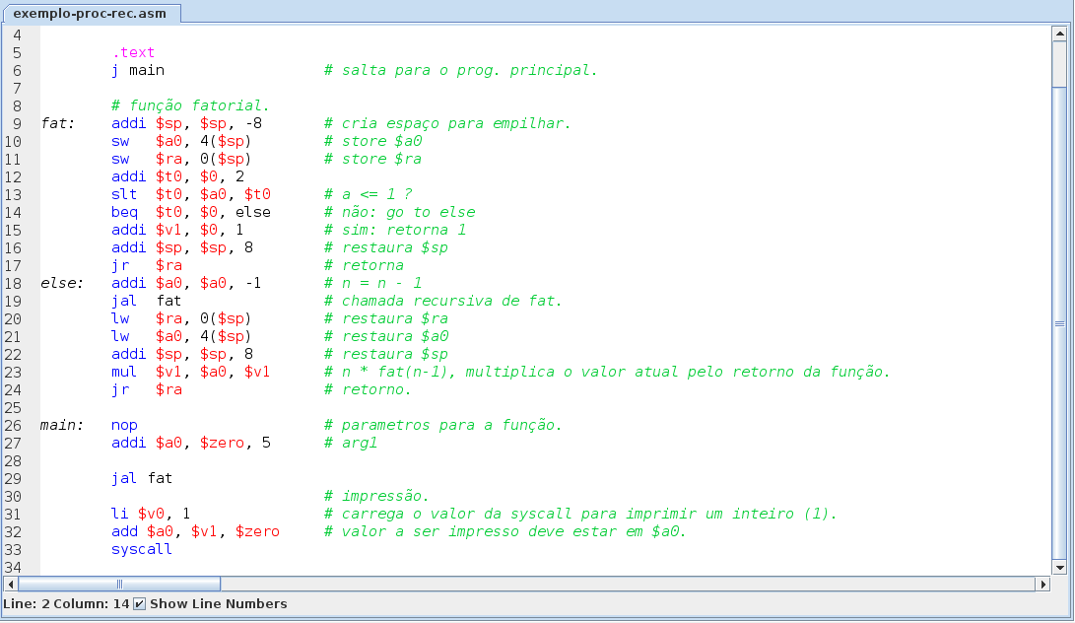
Chamada Recursiva de Procedimentos

Slide 23
Chamada Recursiva de Procedimentos
MIPS assembly code
0x90 factorial: addi $sp, $sp, -8 # make room
0x94 sw $a0, 4($sp) # store $a0
0x98 sw $ra, 0($sp) # store $ra
0x9C addi $t0, $0, 2
0xA0 slt $t0, $a0, $t0 # a <= 1 ?
0xA4 beq $t0, $0, else # no: go to else
0xA8 addi $v0, $0, 1 # yes: return 1
0xAC addi $sp, $sp, 8 # restore $sp
0xB0 jr $ra # return
0xB4 else: addi $a0, $a0, -1 # n = n - 1
0xB8 jal factorial # recursive call
0xBC lw $ra, 0($sp) # restore $ra
0xC0 lw $a0, 4($sp) # restore $a0
0xC4 addi $sp, $sp, 8 # restore $sp
0xC8 mul $v0, $a0, $v0 # n * factorial(n-1)
0xCC jr $ra # return

Slide 24
A Pilha Durante a Chamada Recursiva

Slide 25
Exemplo: Programa em C
int f, g, y; // global variables
int main(void){
f = 2;
g = 3;
y = sum(f, g);
return y;
}
int sum(int a, int b) {
return (a + b);
}

Slide 26
Exemplo: Programa em Assembly
int f, g, y; // global
int main(void)
{
f = 2;
g = 3;
y = sum(f, g);
return y;
}
int sum(int a, int b) {
return (a + b);
}
.data
f: .word 0x00000000
g: .word 0x00000000
y: .word 0x00000000
.text
main: addi $sp, $sp, -4 # stack frame
sw $ra, 0($sp) # store $ra
addi $a0, $0, 2 # $a0 = 2
sw $a0, f # f = 2
addi $a1, $0, 3 # $a1 = 3
sw $a1, g # g = 3
jal sum # call sum
sw $v0, y # y = sum()
sw $ra, 0($sp) # restore $ra
addi $sp, $sp, 4 # restore $sp
jr $ra # return to OS
sum: add $v0, $a0, $a1 # $v0 = a + b
jr $ra # return

Slide 27
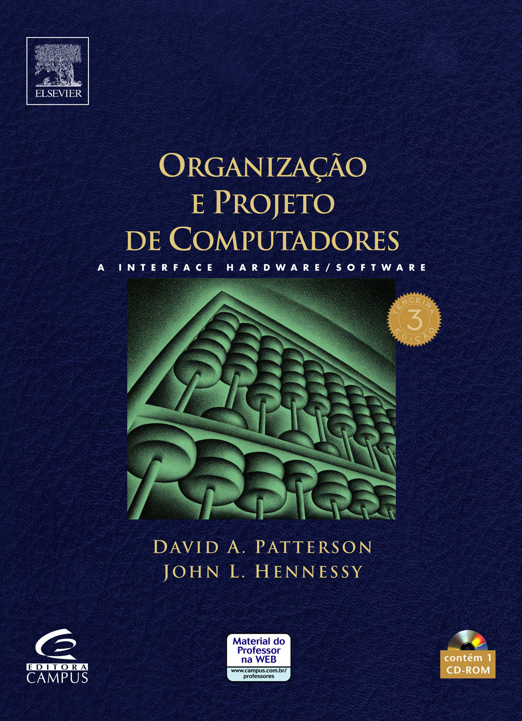
Leitura Recomendada
Capítulo 2 e Anexo B.6
PATTERSON, David A.; HENNESSY, John L. Organização e projeto de computadores: a interface hardware/software. Rio de Janeiro, RJ: Elsevier, 2005. 484 p. ISBN 9788535215212.

Slide 28
Resumo da Aula de Hoje
Tópicos mais importantes:
Linguagem Assembly
Microprocessador MIPS
Chamada a procedimentos

